Slide 1
离散数学II ―图论第八讲
陈莉
清华大学软件学院
计算机辅助设计、图形与可视化研究所
2020年4月7日

Slide 2
第三章 树
3.1 树的有关定义
3.2 基本关联矩阵及其性质
3.3 支撑树的计数
3.4 回路矩阵与割集矩阵
3.5 最短树
3.6 支撑树的生成
3.7 Huffman树

Slide 3
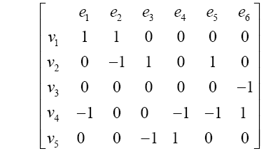
图的代数表示
无环有向图的关联矩阵
设无环有向图D=<V,E>, V={v₁, v₂, …, v_{n}}, E={e₁, e₂, …, e_{m}}.
令
则称(m_{ij})_{n×m}为D的关联矩阵, 记为M(D).
性质:
(2) 第i行1的个数等于d⁺(v), 第i行−1的个数等于d⁻(v)
(3) e_{j}与e_{k}是重边 ⇔ 第j列与第k列相同

Slide 4
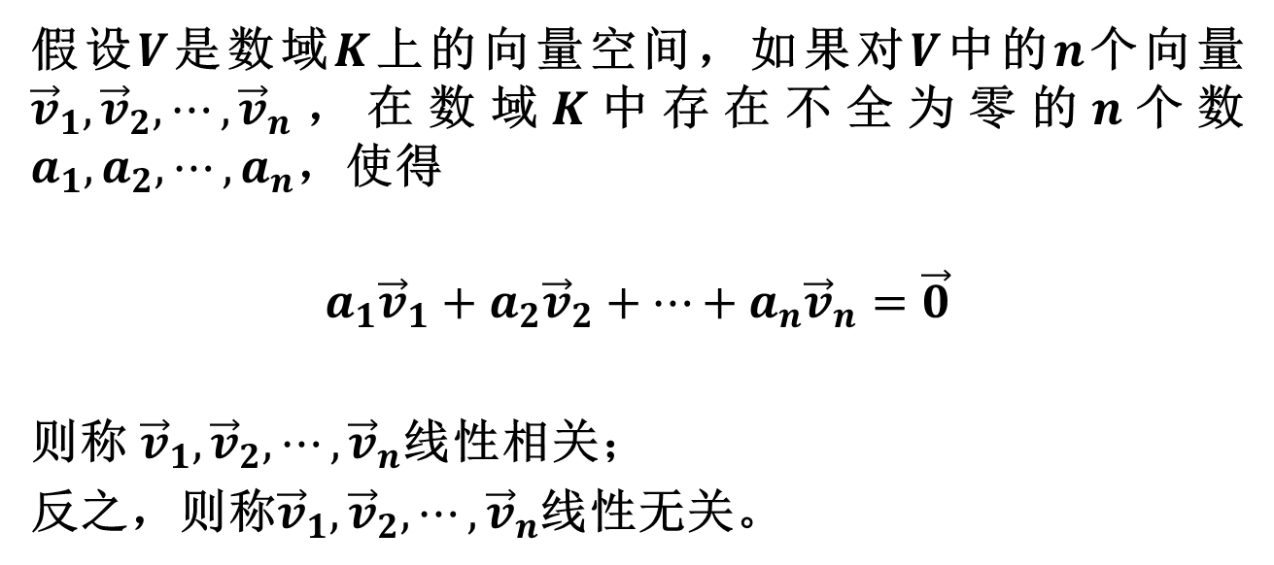
回顾：线性代数基本概念
线性相关
假设$V$是数域$K$上的向量空间，如果对$V$中的$n$个向量 ${\vec{v}}_{1},{\vec{v}}_{2},⋯,{\vec{v}}_{n}$，在数域$K$中存在不全为零的$n$个数$a_{1},a_{2},⋯,a_{n}$，使得
$$a_{1}{\vec{v}}_{1}+a_{2}{\vec{v}}_{2}+⋯+a_{n}{\vec{v}}_{n}=\vec{0}$$
则称 ${\vec{v}}_{1},{\vec{v}}_{2},⋯,{\vec{v}}_{n}$线性相关；
反之，则称${\vec{v}}_{1},{\vec{v}}_{2},⋯,{\vec{v}}_{n}$线性无关。

Slide 5
回顾：线性代数基本概念
线性相关
性质 若一向量组线性无关，即使每一向量都在相同位置处增加一分量，仍然线性无关。
性质 若一向量组线性相关，即使每一向量都在相同位置处减去一分量，仍然线性相关。

Slide 6
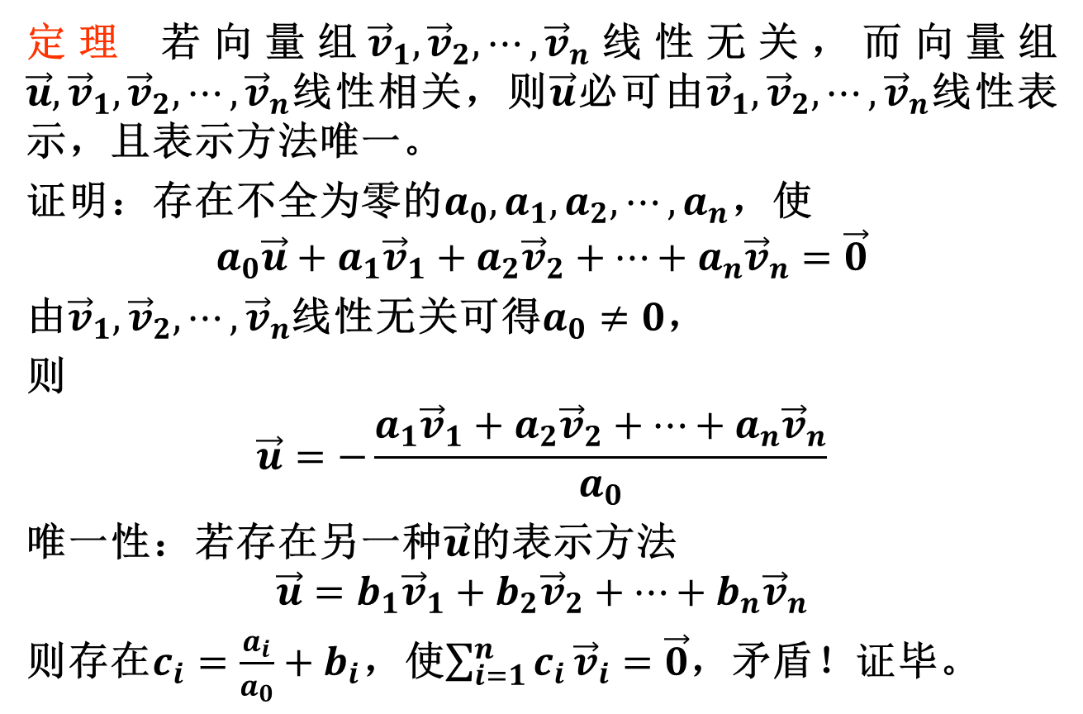
回顾：线性代数基本概念
线性相关
定理 若向量组${\vec{v}}_{1},{\vec{v}}_{2},⋯,{\vec{v}}_{n}$线性无关，而向量组 ${\vec{u},\vec{v}}_{1},{\vec{v}}_{2},⋯,{\vec{v}}_{n}$线性相关，则$\vec{u}$必可由${\vec{v}}_{1},{\vec{v}}_{2},⋯,{\vec{v}}_{n}$线性表示，且表示方法唯一。
证明：存在不全为零的$a_{0},a_{1},a_{2},⋯,a_{n}$，使
$$a_{0}\vec{u}+a_{1}{\vec{v}}_{1}+a_{2}{\vec{v}}_{2}+⋯+a_{n}{\vec{v}}_{n}=\vec{0}$$
由${\vec{v}}_{1},{\vec{v}}_{2},⋯,{\vec{v}}_{n}$线性无关可得$a_{0}≠0$，
则
$$\vec{u}=−\frac{a_{1}{\vec{v}}_{1}+a_{2}{\vec{v}}_{2}+⋯+a_{n}{\vec{v}}_{n}}{a_{0}}$$
唯一性：若存在另一种$\vec{u}$的表示方法
$$\vec{u}=b_{1}{\vec{v}}_{1}+b_{2}{\vec{v}}_{2}+⋯+b_{n}{\vec{v}}_{n}$$
则存在$c_{i}=\frac{a_{i}}{a_{0}}+b_{i}$，使$\sum_{i=1}^{n}{c_{i}}{\vec{v}}_{i}=\vec{0}$，矛盾！证毕。

Slide 7
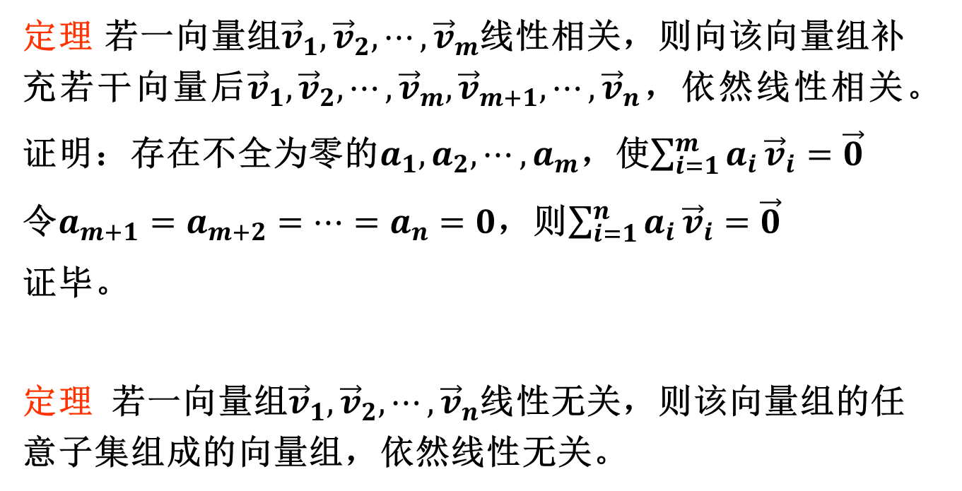
回顾：线性代数基本概念
线性相关
定理 若一向量组${\vec{v}}_{1},{\vec{v}}_{2},⋯,{\vec{v}}_{m}$线性相关，则向该向量组补充若干向量后${\vec{v}}_{1},{\vec{v}}_{2},⋯,{\vec{v}}_{m},{\vec{v}}_{m+1},⋯,{\vec{v}}_{n}$，依然线性相关。
证明：存在不全为零的$a_{1},a_{2},⋯,a_{m}$，使$\sum_{i=1}^{m}{a_{i}}{\vec{v}}_{i}=\vec{0}$
令$a_{m+1}=a_{m+2}=⋯=a_{n}=0$，则$\sum_{i=1}^{n}{a_{i}}{\vec{v}}_{i}=\vec{0}$
证毕。
定理 若一向量组${\vec{v}}_{1},{\vec{v}}_{2},⋯,{\vec{v}}_{n}$线性无关，则该向量组的任意子集组成的向量组，依然线性无关。

Slide 8
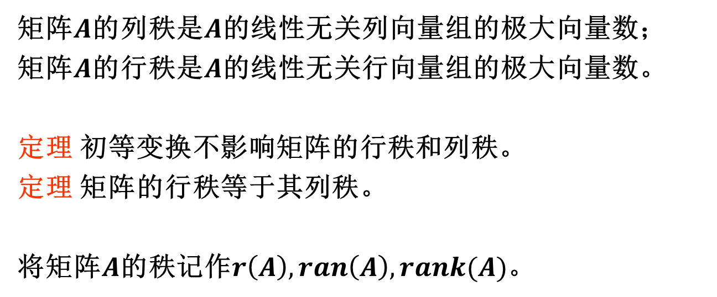
回顾：线性代数基本概念
秩
矩阵$A$的列秩是$A$的线性无关列向量组的极大向量数；
矩阵$A$的行秩是$A$的线性无关行向量组的极大向量数。
定理 初等变换不影响矩阵的行秩和列秩。
定理 矩阵的行秩等于其列秩。
将矩阵$A$的秩记作$r\left(A\right),ran\left(A\right),rank(A)$。

Slide 9
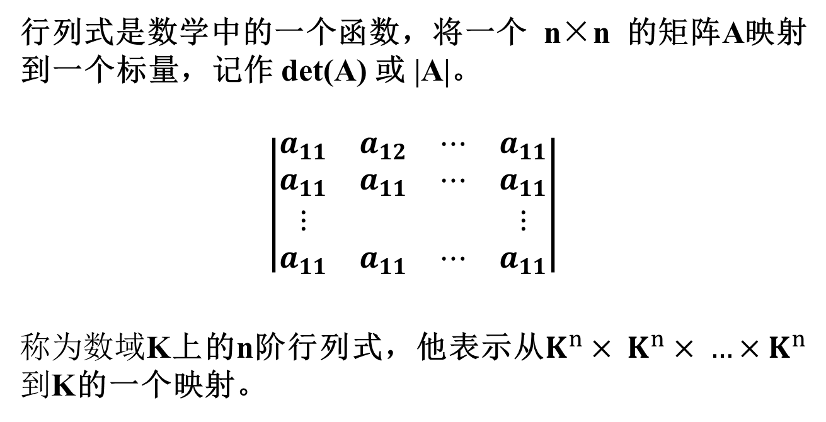
回顾：线性代数基本概念
行列式
行列式是数学中的一个函数，将一个 n×n 的矩阵A映射到一个标量，记作 det(A) 或 |A|。
$$\left|\begin{matrix}a_{11} & a_{12} & ⋯ & a_{11} \\ a_{11} & a_{11} & ⋯ & a_{11} \\ ⋮ & & & ⋮ \\ a_{11} & a_{11} & ⋯ & a_{11}\end{matrix}\right|$$
$称为数域$K上的n阶行列式，他表示从$K^{n}× K^{n}× …×K^{n}到$K的一个映射。

Slide 10
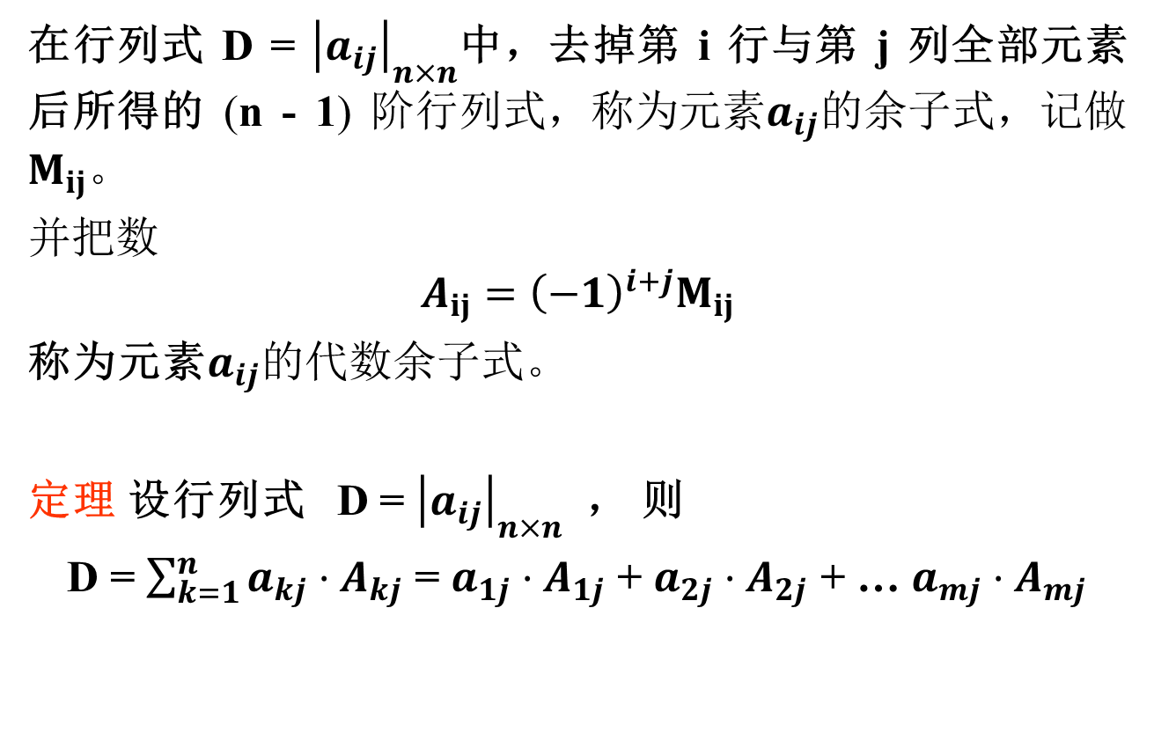
回顾：线性代数基本概念
余子式
在行列式 D = ${\left|a_{ij}\right|}_{n×n}$中，去掉第 i 行与第 j 列全部元素后所得的 (n - 1) 阶行列式，称为$元素a_{ij}$的余子式，记做$M_{ij}$。
并把数
$${A_{ij}={\left(−1\right)}^{i+j}M}_{ij}$$
称为元素$a_{ij}$的代数余子式。
定理 设行列式 D = ${\left|a_{ij}\right|}_{n×n}$ ， 则
D = $\sum_{k=1}^{n}{a_{kj}·A_{kj}}$ = $a_{1j}·A_{1j}$ + $a_{2j}·A_{2j}$ + … $a_{mj}·A_{mj}$

Slide 11
图的关联矩阵
无环有向图的关联矩阵
设无环有向图D=<V,E>, V={v₁, v₂, …, v_{n}}, E={e₁, e₂, …, e_{m}}.
令
则称(m_{ij})_{n×m}为D的关联矩阵, 记为M(D).
性质:
(2) 第i行1的个数等于d⁺(v), 第i行−1的个数等于d⁻(v)
(3) e_{j}与e_{k}是重边 ⇔ 第j列与第k列相同

Slide 12
有向图关联矩阵的性质
定理3.2.1 有向图G=(V,E)关联矩阵B的秩ran B < n。
证
B中每列都只有1和-1两个非0元素
因此B的任意n-1行加到第n行后，
第n行全为0
即B的n个行向量线性相关。

Slide 13
有向图关联矩阵的性质
定理3.2.3 有向连通图G=(V,E)关联矩阵B的秩
ran B ＝ n－1。
证明: 由定理3.2.1. ranB≤n-1, 故只需证ranB≥n-1.
设B中线性相关最少的行数为l, 如果假设l≤n.
设这l行分别与点相对应 , 则有
∵B的每列只有2个非零元,
∴ 这l 个行向量中, 其第t(t=1, 2, …, m)个分量最多只有
2个非零元, 且不可能只有1个非零元(可以全为零元).
否则, (*)式不成立.

Slide 14
有向图关联矩阵的性质
证明（续）: 对B各列进行行、列交换, 使前l行为
b(i₁), …, b(i_{l}), 并且每列都有2个非零元的换到前r列,
其余m-r列全都为0. 即
显然, ran(B)=ran(B’), 且B’依然是G的一个关联矩阵.
若n-l>0, 则由B’可知, G至少分为2个连通分支. 其中r条边只与l个点相关, 而其余m-r条边只与另外n-l个点相关.与G连通矛盾.
∴ n-l=0. ⇒ l=n. ⇒ B中最少需要n行才能线性相关, 而任何n-1行线性无关.
∴ ran(B)≥n-1.由定理3.2.1. ranB≤n-1, 故 ran(B)=n-1

Slide 15
基本关联矩阵
基本关联矩阵: 在G=<V, E>的关联矩阵B中划去任意点v_{k}所
对应的行, 得到一个(n-1)×m矩阵B_{k}.

Slide 16
基本关联矩阵的性质
定理3.2.4 有向连通图G的基本关联矩阵B_{k}的秩为n-1.
推论3.2.1 n个点的树的基本关联矩阵的秩为n-1.
思考？
连通图基本关联矩阵B_{k}的秩是n-1， B_{k}中一定存在n-1
个线性无关的列(对连通图有m>=n-1)
哪些列线性无关的、哪些列线性相关？

Slide 17
基本关联矩阵的性质
定理3.2.5. 设B_{k}为有向连通图G的基本关联矩阵, C是G中的一个回路,
则C中各边所对应B_{k}的各列相关.
证明: 设C为G的圈, C包含l个点. (不妨设l<n.)
设这l条边对应关联矩阵B的l列, 它们构成B的子阵B(G_{C}).
∵ C连通 ∴ 由C构成的关联矩阵是l阶方阵，
所以B(C)的l列线性相关，ran(B(C))=l-1.
由于B(G_{C})对应的各边只经过回路C的结点，而与其他
结点无关，因此B(G_{C})中其余结点所对应的行元素全为零
这样，B(G_{C})的l列仍是线性相关
显然B_{k}(G_{C})的各列也线性相关
（注：根据线性相关的性质：
若一向量组线性相关，即使每一向量都在相同位置处减去一分量，仍然线性相关。）
推论3.3.2. 设H是有向连通图G的子图. 若H含有回路, 则H
的诸边对应的G的基本关联矩阵各列线性相关.

Slide 18
基本关联矩阵的性质
定理3.2.6 令B_{k}是有向连通图G的基本关联矩阵, 则B_{k}的任
意n-1阶子阵行列式≠0 ⇔ 其各列所对应的边构成
G的一棵支撑树.
证明（必要性）:
如果某个n-l阶子阵B_{k}(G_{T})的行列式非零
则由推论3.2.2(如果H含有回路，则H的诸边对应的G的
基本关联矩阵各列线性相关)，T中不含回路。
因为B_{k}(G_{T})是基本关联矩阵的(n-l)阶子阵，所以其包含
n个结点，n-1条边
根据定理3.1.2的等价定义4(T有n-1条边且无回路)，
T是G的一棵支撑树

Slide 19
基本关联矩阵的性质
定理3.2.6 令B_{k}是有向连通图G的基本关联矩阵, 则B_{k}的任
意n-1阶子阵行列式≠0 ⇔ 其各列所对应的边构成
G的一棵支撑树.
证明续：（充分性）:
设T是G的一棵树, 包含n个结点, n-1条边
子图T的基本关联矩阵B_{k}(T)是n-1阶方阵，
其秩ran B_{k}(T)＝n-1, 所以行列式非零
它恰好对应B_{k}的某个n-1阶子阵
即B_{k}对应的该n-1阶行列式非零
定理3.2.6说明图G关联矩阵中行列式非零的n-1阶子阵的数目与G不同的支撑树数目之间存在一种对应关系

Slide 20
第三章 树
3.1 树的有关定义
3.2 基本关联矩阵及其性质
3.3 支撑树的计数
3.4 回路矩阵与割集矩阵
3.5 最短树
3.6 支撑树的生成
3.7 Huffman树

Slide 21
支撑树的计数
定理3.3.1 (Binet—Cauchy 定理)：A=(a_{ij})_{m×n}, B=(b_{ij})_{n×m},
m≤=n. 则
其中：A_{i}是从A中取不同的m列所成的行列式.
B_{i}是从B中取相应的m行构成的行列式

Slide 22
支撑树的计数
例：
解： 由矩阵乘法：
由Binet—Cauchy 定理

Slide 23
支撑树的计数
注意
– 显然可见，用比内－柯西定理计算乘积矩阵的行
列式比通常方法复杂
– 但该定理揭示了乘积矩阵的行列式与各矩阵子行
列式之间的关系
– 连通图Ｇ不同支撑树的计数恰好利用了这种关系

Slide 24
基本关联矩阵的性质
定理3.2.2 设B₀为B(G)的任意一k阶方阵, 则
|B₀|=±1或0.
证
对k归纳. k=1时, 成立.
假设k-1时成立, 则当B₀为B(G)的任一k阶方阵时,
找一列利用代数余子式展开
（1）有一列全为0
（2）所有列都同时包含了1和-1
（3）至少有一列只包含了1或-1

Slide 25
基本关联矩阵的性质
定理3.2.2 设B₀为B(G)的任意一k阶方阵, 则
|B₀|=±1或0.
证
对k归纳. k=1时, 成立.
假设k-1时成立, 则当B₀为B(G)的任一k阶方阵时,
∵ B₀为B的子阵
∴ B₀每列最多只有2个非零元. 若其中某一列全为0
或B₀中每列恰好有2个非零元, 则|B₀|=0.
假设B₀中存在只有一个非零元的列, 则按该列展
开后用归纳法即可.

Slide 26
支撑树的计数
定理3.3.2 设B_{k}是有向连通图G=<V, E>的某一基本关联矩
阵, 则G的不同树的数目是
证明: 设B_{k}=(b_{ij})_{(n-1)×m}
∵ G连通 ∴m≥n-1.
其中|B_{i}|为B_{k}的某一n-1阶子阵的行列式.
若|B_{i}|²≠0 ⇒ |B_{i}|≠0 ⇒ 其所对应的边构成G的一棵树
∵ |B_{i}|=±1 ∴ 如果B_{i}的各列所对应的边构成G的一棵树,
则对 的贡献为1. ⇒ 恰为G中不同树的数目.

Slide 27
支撑树的计数
例：求右图支撑树的数目。
v
e
v
1
2
2
解：
e
e
e
1
3
4
v
e
v
4
5
3
任取一个基本关联矩阵，如B₃

Slide 28
支撑树的计数
不含或必含特定边的树计数
有向连通图
若求不含e的支撑树数目
令G’=G-e, 则只需求G’的支撑树数目
若求必须含e的支撑树数目
• 计算G的树的数目，减去G’=G-e的树的数目
• 可将e的两个端点收缩成一个点，则得到n-1
个结点的新图G’，G’的树与G的必含e的树
一一对应

Slide 29
支撑树的计数
例：求右图不含e₁的支撑树的数目。
v
e
v
1
2
2
解：
e
e
e
1
3
4
v
e
v
4
5
3
任取一个基本关联矩阵，如B₄

Slide 30
支撑树的计数
例：求右图含e₁的支撑树的数目。
解：

Slide 31
无向连通图的树计数
方法：将无向图G的各边加一方向，得有向图G’，
G’的树与G的树一一对应。
例：求完全图K_{n}中不同支撑树的数目。

Slide 32
根树的定义
定义3.3.1 根树
T是有向树，若T中存在某结点v₀的入度为0，其余结点入度为1，则称T是以v₀为根的外向树，或称根树，
用 表示

Slide 33
有向图根树的性质
问题：根树能否从树根沿着正向边走到所有叶子？
• 考虑拓扑路径
• 每走一步，去掉原有结点，找入度为0的结点
v₀
e₂
e₁
v₁
v₄
e₄
e₃
v₂
• 由于v₀的入度为0，其余结点入度为1
• 因此根结点的基本关联矩阵一定是每行每
列只有1个-1元素
v₃

Slide 34
有向图根树的性质
v₀
v₀
e₂
e₁
e₂
e₁
v₁
v₂
v₄
v₁
e₃
e₄
e₃
e₄
v₂
v₃
v₄
v₃

Slide 35










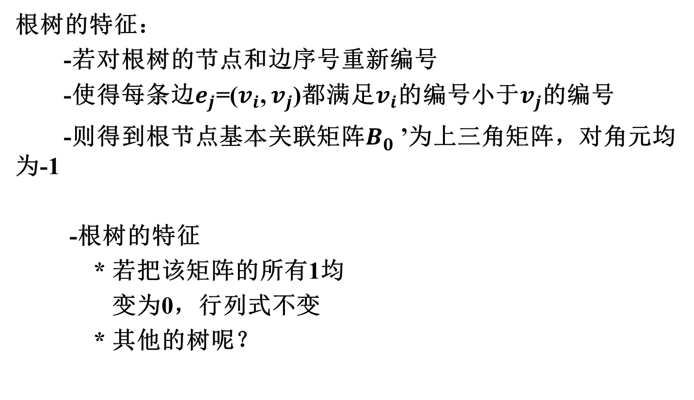














有向图根树的性质
根树的特征：
-若对根树的节点和边序号重新编号
-使得每条边$e_{j}$=($v_{i}$, $v_{j}$)都满足$v_{i}$的编号小于$v_{j}$的编号
-则得到根节点基本关联矩阵$B_{0}^{}$’为上三角矩阵，对角元均为-1
-根树的特征
* 若把该矩阵的所有1均
变为0，行列式不变
* 其他的树呢？
$$e_{1}$$
$$e_{2}$$
$$e_{3}$$
$$e_{4}$$
$$v_{1}$$
$$−1$$
$$0$$
$$1$$
$$1$$
$$v_{2}$$
$$0$$
$$−1$$
$$0$$
$$0$$
$$v_{3}$$
$$0$$
$$0$$
$$−1$$
$$0$$
$$v_{4}$$
$$0$$
$$0$$
$$0$$
$$−1$$

Slide 36
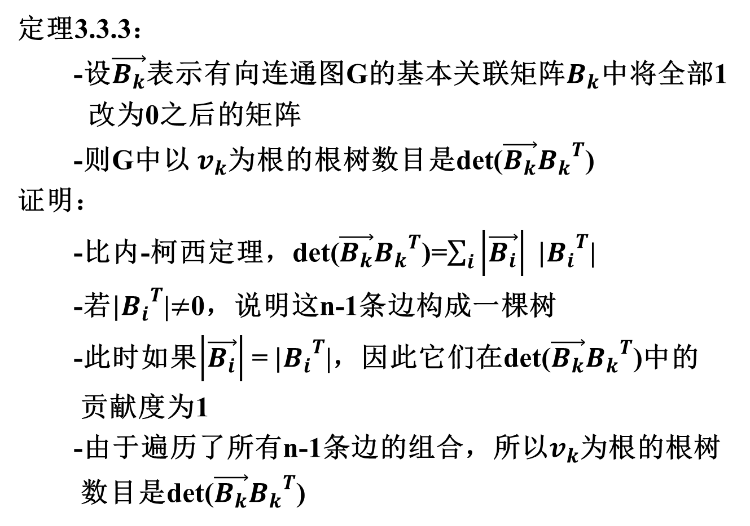
有向图根树的性质
定理3.3.3：
-设$\vec{B_{k}}$表示有向连通图G的基本关联矩阵$B_{k}$中将全部1
改为0之后的矩阵
-则G中以 $v_{k}$为根的根树数目是det($\vec{B_{k}}{B_{k}}^{T}$)
证明：
-比内-柯西定理，det($\vec{B_{k}}{B_{k}}^{T}$)=$\sum_{i}{\left|\vec{B_{i}}\right| {|B_{i}}^{T}}$|
-若${|B_{i}}^{T}$|$≠$0，说明这n-1条边构成一棵树
-此时如果$\left|\vec{B_{i}}\right|$= ${|B_{i}}^{T}$|，因此它们在det($\vec{B_{k}}{B_{k}}^{T}$)中的
贡献度为1
-由于遍历了所有n-1条边的组合，所以$v_{k}$为根的根树
数目是det($\vec{B_{k}}{B_{k}}^{T}$)

Slide 37
有向图根树的性质
例： 求以v₁为根的根树数目.
解：

Slide 38
有向图根树的计数
例： 求以v₁为根且不过e₁的根树的数目.
解：

Slide 39
有向图根树的性质
例： 求以v₁为根且过e₁的根树数目.
解一：求出以v₁为根的根树数目; 求出以v₁为根
且不过e₁的根树数目. 相减即得，8-4=4
解二：必含边e=(u,v)边的进入边已定，任何
其他(t,v)可直接删去，得到G’
令G’=G-e₄

Slide 40
3.1 支撑树的生成
一个图有多少棵不同的支撑树
生成所有支撑树的快速方法
？
生成边权和最小的支撑树的方法
？

Slide 41
第三章 树
3.1 树的有关定义
3.2 基本关联矩阵及其性质
3.3 支撑树的计数
3.4 回路矩阵与割集矩阵
3.5 最短树
3.6 支撑树的生成
3.7 Huffman树

Slide 42
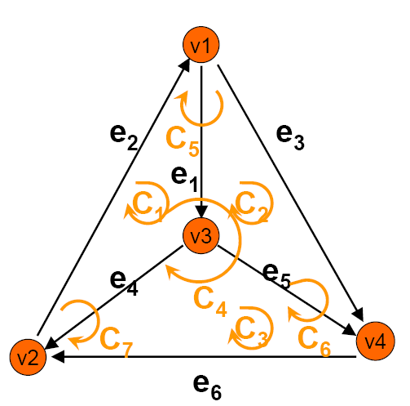
回路矩阵
研究回路矩阵在网络、特别是电路网络中有着广泛应用。

Slide 43
回路矩阵
定义3.4.1 完全回路矩阵
有向连通图G的全部初级回路构成的矩阵, 称为G的
完全回路矩阵. 记为C_{e}. 它的元素为:

Slide 44
回路矩阵
例：求右图的完全回路矩阵。
C₁=v₁v₂v₃v₁, C₂=v₁v₂v₄v₁, C₃=v₁v₂v₃v₄v₁,
C₄=v₁v₂v₄v₃v₁, C₅=v₁v₃v₂v₄v₁, C₆=v₁v₃v₄v₁,
C₇=v₂v₃v₄v₂.
G的完全回路矩阵是:
C₁⊕C₂
={e₄, e₅, e₃, e₂}
= C₅

Slide 45
回路矩阵
完全回路矩阵可能包含多少个回路？
–最多可能包含2^{m-n+1}-1
–是否独立呢？

Slide 46
基本回路矩阵
定义3.4.2. 当有向图G=<V, E>的生成树T确定以后, 每
条余树边e所对应的回路称为基本回路, 该回路的
方向与e的方向一致. 由全部基本回路构成的矩阵
称为G的基本回路矩阵. 记为C_{f}.
例: 取T={e₁, e₅, e₆}, 则基本回路矩阵为:

Slide 47
基本回路矩阵
例: 取T={e₁, e₅, e₆}, 则基本回路矩阵为:
若将C_{f}的行列进行交换, 使T的边放在后, 余树边放在前, 且次序与它所构成的回路一致,就可以写成分块矩阵形式.
即 ,其中 是T边所对应的子阵

Slide 48
回路矩阵的性质
定理3.4.1 有向连通图G=<V, E>的关联矩阵B和完全回路
矩阵C_{e}的边次序一致时, 恒有
证明:设 ， 则 , 其中

Slide 49
回路矩阵的性质
定理3.4.1 有向连通图G=<V, E>的关联矩阵B和完全回路
矩阵C_{e}的边次序一致时, 恒有
证明:设 ， 则 , 其中
回路C_{j}与点v_{i}的位置只有2种可能:
(1) C_{j}不过v_{i}, 则与v_{i}关联的任一边都不是C_{j}中的边.
∴ b_{ik}≠0 ，c_{jk}=0, ∴ d_{ij}=0.
(2) C_{j}过v_{i}, 则C_{j}必过与v_{i}关联的2条边e_{p}和e_{q}.
若e_{p}, e_{q}在C_{j}中方向一致. 则c_{jp}≠0, c_{jq}≠0且同号.
此时, 对v_{i}而言, b_{ip}与b_{iq}反号. ∴ d_{ij}=0.
若e_{p}, e_{q}在C_{j}中反向, 对v_{i}而言, 它们是同进同出, ∴ d_{ij}=0.
由d_{ij}的任意性, 定理得证.

Slide 50
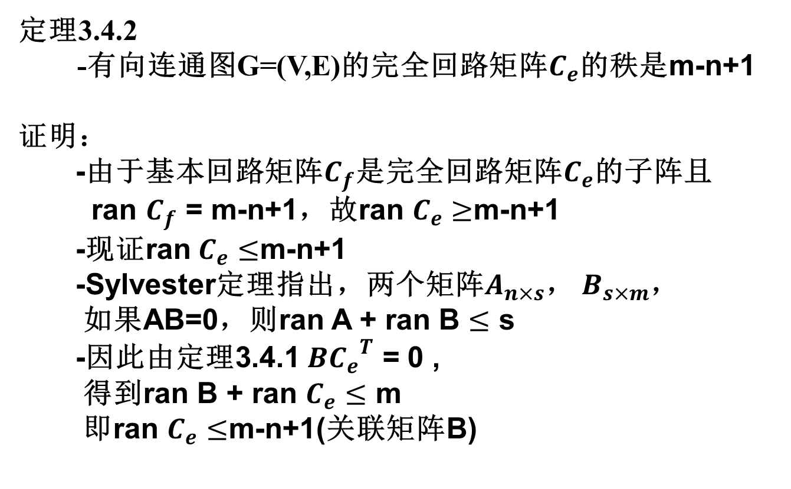
回路矩阵的性质

Slide 51
回路矩阵的性质
定义3.4.3 由连通图G中m-n+1个互相独立的回路组成的
矩阵, 称为G的回路矩阵.
性质:
(1) 基本回路矩阵C_{f}是回路矩阵.
(2) BC^{T}=0. (其中B, C的边次序一致)
(3) C=P C_{f} 其中P是非奇异的方阵，C与C_{f}的边次序一致.

Slide 52
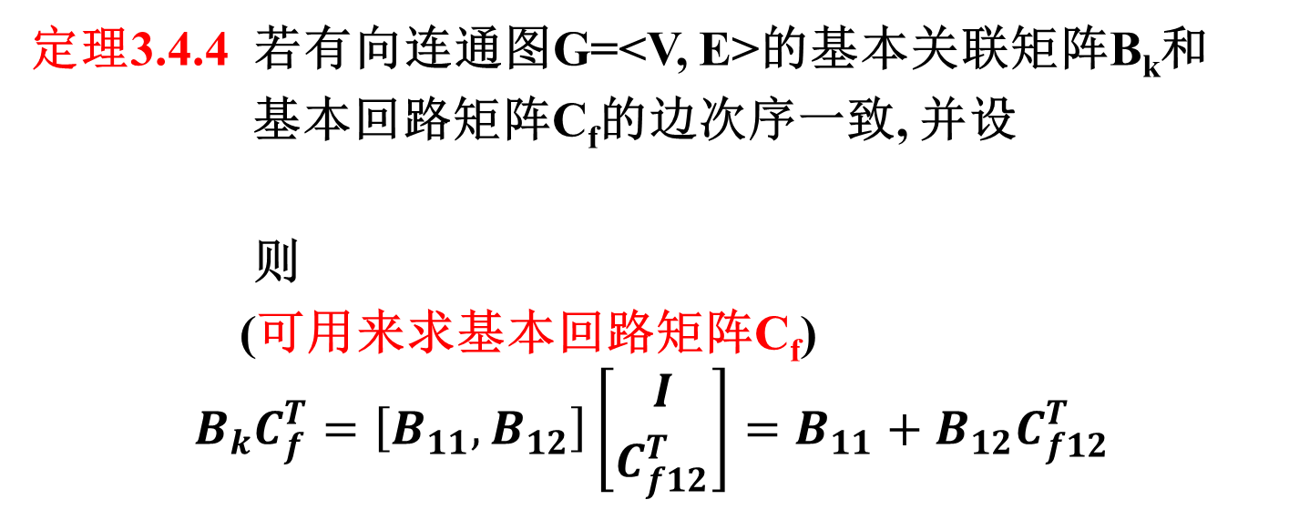
回路矩阵的性质
定理3.4.3 连通图G的回路矩阵C的任一m-n+1阶子阵行列
式非0当且仅当这些列对应于G的某一棵余树.
(余树与其回路矩阵之间的关系)
定理3.4.4 若有向连通图G=<V, E>的基本关联矩阵B_{k}和
基本回路矩阵C_{f}的边次序一致, 并设
则
(可用来求基本回路矩阵C_{f})
$$B_{k}C_{f}^{T}=\left[B_{11},B_{12}\right]\left[{I \atop C_{f12}^{T}}\right]=B_{11}+B_{12}C_{f12}^{T}$$

Slide 53
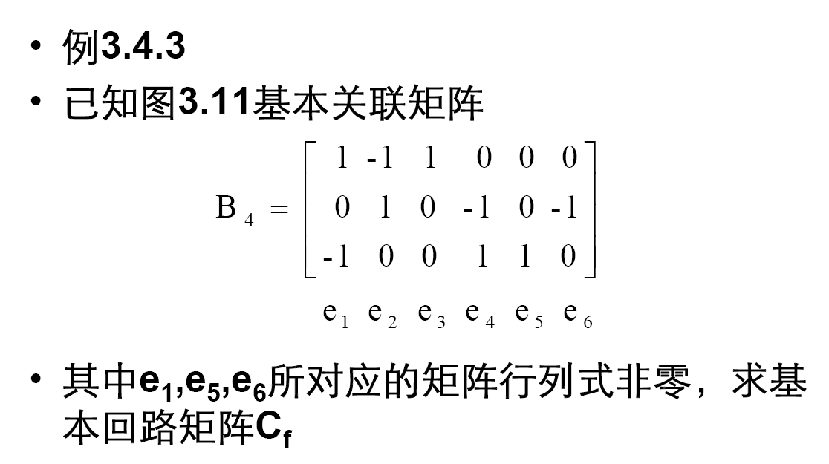
回路矩阵的性质

Slide 54
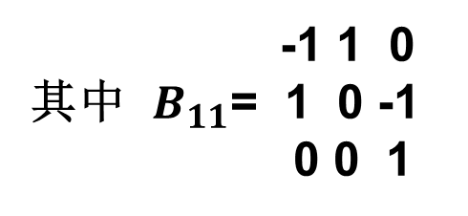
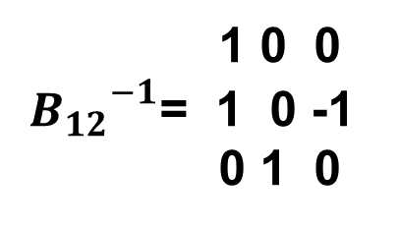
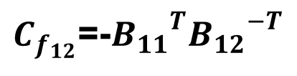
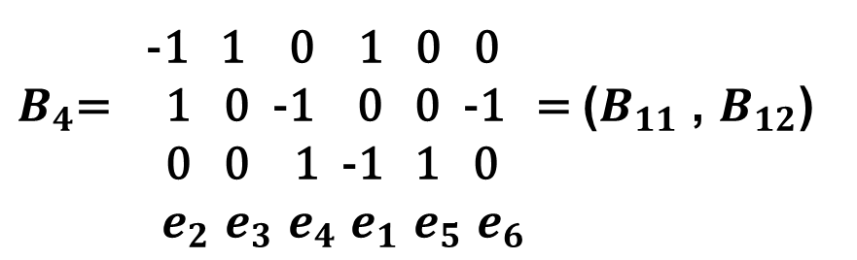
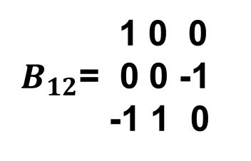
回路矩阵的性质
-1 1 0 1 0 0
$B_{4}$= 1 0 -1 0 0 -1 = ($B_{11}$ , $B_{12}$)
0 0 1 -1 1 0
${ e}_{2}$ $e_{3}$ $e_{4}$ $e_{1}$ $e_{5}$ $e_{6}$
余树边 树枝边
1 0 0
$B_{12}$= 0 0 -1
-1 1 0

Slide 55
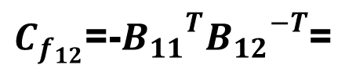
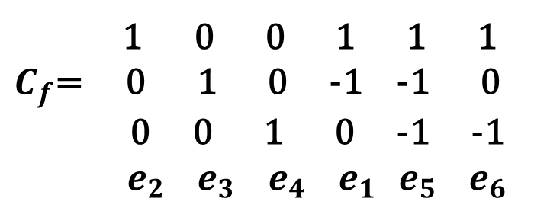
回路矩阵的性质
因此
1 1 1
-1 -1 0
0 -1 -1
即
1 0 0 1 1 1
$C_{f}$= 0 1 0 -1 -1 0
0 0 1 0 -1 -1
${ e}_{2}$ $e_{3}$ $e_{4}$ $e_{1}$ $e_{5}$ $e_{6}$

Slide 56
本堂课小结
基本关联矩阵和性质
支撑树的计数
根树的性质及计数
回路矩阵

Slide 57
作业
课本P66，习题三，第4, 5, 8, 10(1)

